Slide 1

포스코 AI·Big Data 아카데미
AI 프로젝트 아이디어
○조 양진우

Slide 2
목차
01 한국어 환각 탐지 — 근거가 보이는 AI 상담 챗봇
02 진동 신호 기반 베어링 고장진단 및 잔여수명 예측
03 시각·음향 융합 공간 쾌적도 분석 AI
04 고령층 다제복용 알약 식별 및 병용금기 분석 AI

Slide 3


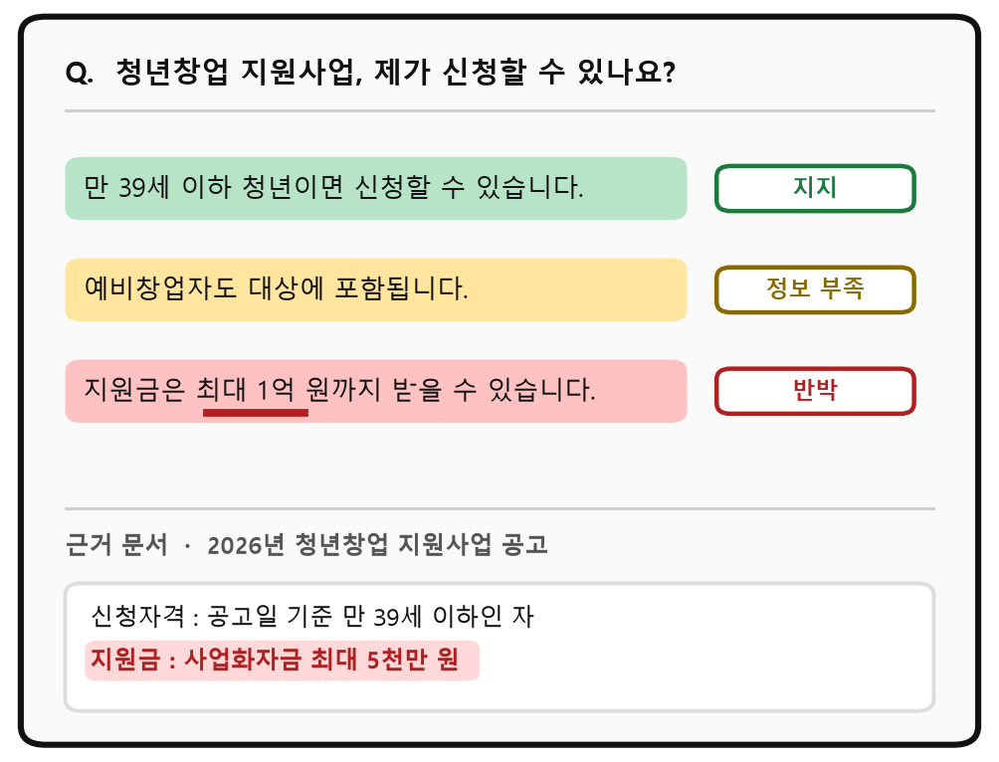


한국어 환각 탐지 — 근거가 보이는 AI 상담 챗봇
아이디어
• LLM은 그럴듯하지만 틀린 답을 만들어 피해로 이어진다
• 탐지기는 영어 등 7개 언어에만 있고 한국어에는 없다
• 거대 LLM으로 검증하면 비용·지연 탓에 실시간이 불가능
추진배경
• Translate : RAGTruth를 구간 라벨째 한국어로 번역
• Verification : 지지 / 반박 / 정보부족 3분류 + 구간 지목
• Grounding : 인용 구간의 실재를 문자열 매칭으로 확인
• Interface : 문장별 신호등 표시, 클릭 시 근거 하이라이트
주요기능
“영어에는 있고 한국어에는 없는 AI 환각 탐지기를, 한국어로 만든다”
• 한국어 구간 단위 환각 탐지기 — 국내 최초 시도
• 번역 학습본과 실제 한국어 문서의 성능 격차를 최초로 측정
• 형광펜이 그어지는 화면으로 3분 안에 결과가 보인다
기대효과

Slide 4
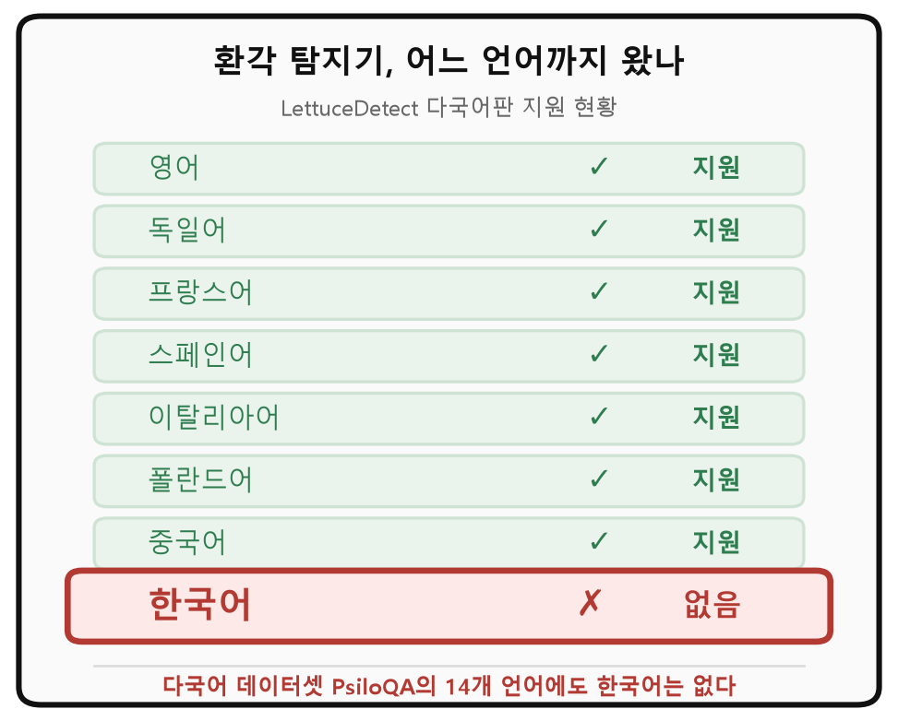
[보충] 선행연구와 우리 자리
아이디어
• LettuceDetect(2025) : 영어·중국어 등 7개 언어 지원
• TinyLettuce : 17M 모델이 235B LLM을 이미 이겼다
• 한국어 : K-FinHallu(금융, 8B LLM) 외에 사실상 없다
이미 있는 것
• Turk-LettuceDetect(2025.09)가 터키어로 같은 일을 해냈다
• 핵심 : RAGTruth를 <HAL> 태그째 기계번역 → 구간 라벨 보존
• 비용 : A100 1대 12시간. 우리 A5000 6대면 넉넉하다
• 사람이 손으로 라벨링할 필요가 없어진다
만드는 법
“7개 언어에는 있고, 한국어에는 없다”
• 그들은 번역본으로 학습하고 번역본으로만 평가했다
• 우리 질문 : 번역해 만든 모델이 진짜 한국어에서 통하는가
• 격차가 작으면 실용적 결론, 크면 한계를 처음 밝힌 것
우리 자리

Slide 5
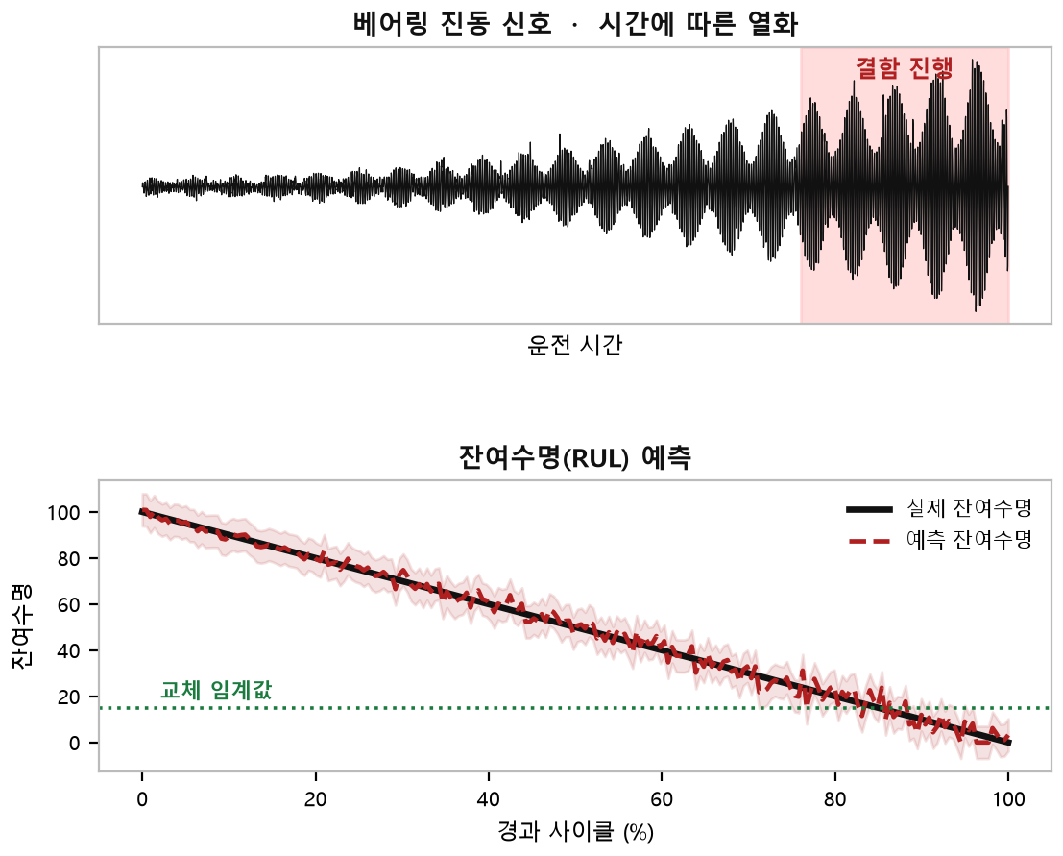
진동 신호 기반 베어링 고장진단 및 잔여수명 예측
아이디어
• 회전기계 고장은 설비 정지·안전사고로 직결된다
• 현장은 소리 판단과 정기점검에 의존해 대응이 늦다
• 고장 여부를 넘어 "언제까지 쓸 수 있는가"가 필요하다
추진배경
• Signal : 정규화 후 STFT 스펙트로그램으로 변환
• Diagnosis : 정상 / 내륜 / 외륜 / 볼 4분류 (2D-CNN)
• Prognosis : 건강지표 추세 학습 후 RUL 회귀 (CNN+LSTM)
• XAI : 결함주파수 계산값과 Grad-CAM 대조 검증
주요기능
“센서 신호만으로 고장 위치를 찾아내고, 앞으로 얼마나 더 쓸 수 있는지까지 답하는 예지보전 AI”
• 물리 계산과 AI 판단의 일치로 판단 근거를 설명할 수 있다
• CWRU·IMS 공개 데이터로 데이터 확보 리스크가 0에 가깝다
• 부하조건 분리 평가로 일반화 성능까지 제시 가능
기대효과

Slide 6
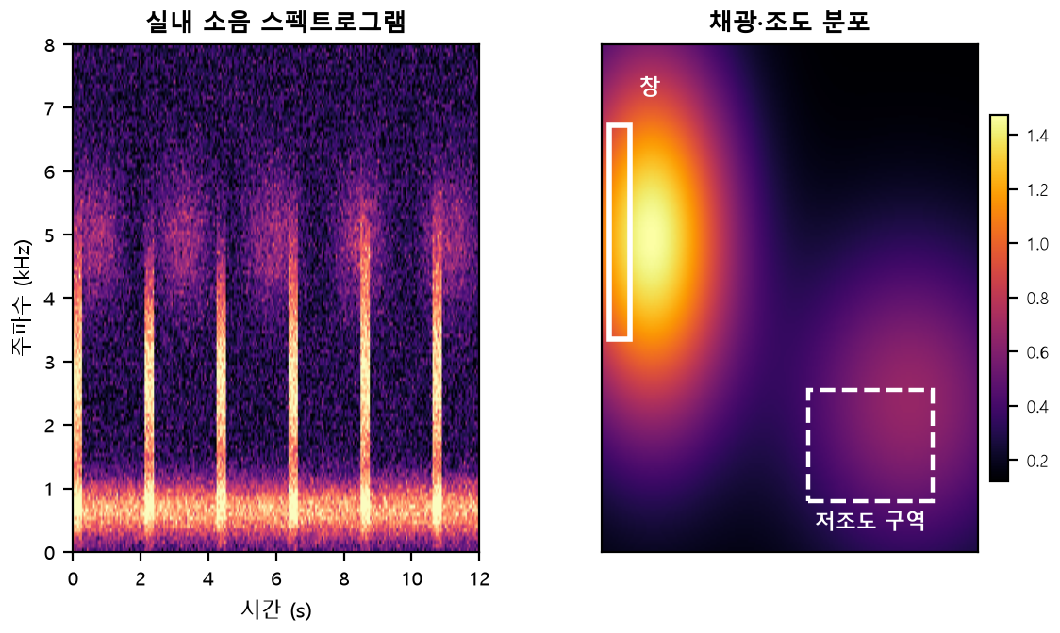
시각·음향 융합 공간 쾌적도 분석 AI
아이디어
• 층간소음·수면장애는 실생활 문제로 남아 있다
• 빛과 소리가 늘 따로 진단되어 통합 지표가 없다
• 사용자는 불편의 원인을 스스로 말하지 못한다
추진배경
• Vision : 채광·색온도·조도 분포 추정 (CNN)
• Audio : 스펙트로그램으로 소음원 분류 (도로·층간)
• Fusion : 두 지표를 결합해 공간 웰빙 점수 산출
• Prescription : 조명·사운드스케이프 조합 추천
주요기능
“사진과 소음을 함께 분석해 '이 방이 왜 불편한지'를 점수와 처방으로 답하는 AI”
• 시각과 청각을 함께 다뤄 유사 서비스와 차별화된다
• 결과는 점수 한 장, 속은 멀티모달 융합
• 검증: 사람 설문 쾌적도와의 상관계수로 측정
기대효과

Slide 7
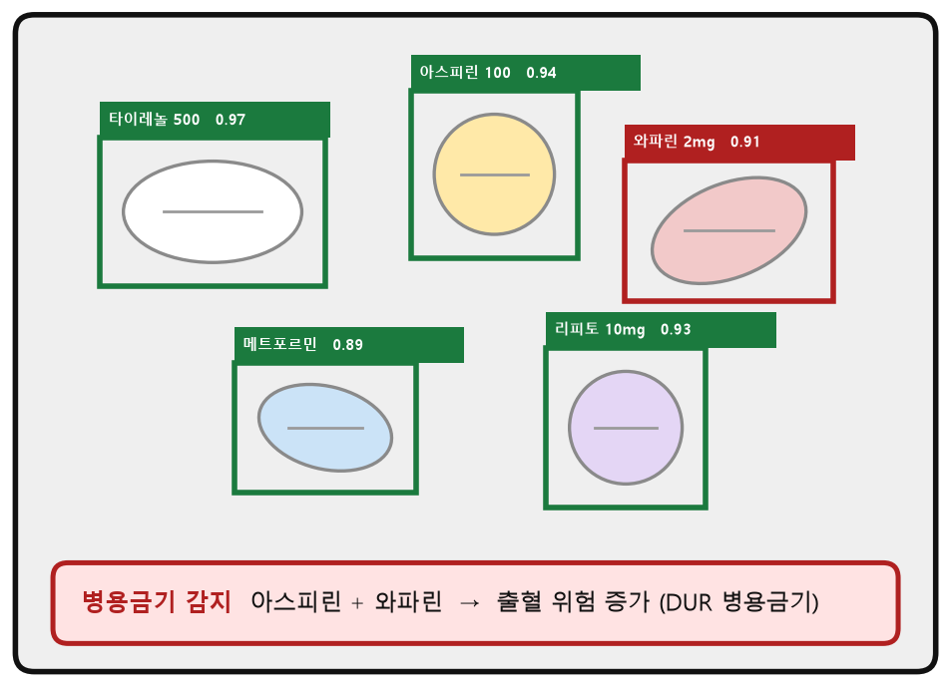
고령층 다제복용 알약 식별 및 병용금기 분석 AI
아이디어
• 다제복용으로 알약 혼동·중복 복용이 빈번하다
• 포장을 벗기면 정보가 사라지고 각인은 구분이 어렵다
• 여러 병원의 처방이 서로 대조되지 않는다
추진배경
• Detection : 모양·색·각인을 한 번에 검출 (YOLO)
• Recognition : 각인 문자 인식으로 품목 특정 (OCR)
• Quality : 깨짐·변색·훼손 감지 (CNN 이상탐지)
• DUR : 식약처 병용금기 API 대조로 위험도 산출
주요기능
“여러 알약을 한 번에 촬영하면 종류를 식별하고, 함께 먹으면 안 되는 조합을 경고하는 AI”
• 촬영 한 번에 경고가 뜨는 직관적인 데모
• 식약처 낱알식별 공개 데이터로 정확도 정량 평가
• 고령화 맥락과 맞물려 사회적 의의가 명확하다
기대효과

Slide 8
감사합니다.

